Slide 1

Gaceta
Taller
Uso eficiente del agua dentro de las dependencias universitarias
comunicación / participación
Julio de 2010
www.pumagua.unam.mx

Slide 2


Gaceta
Taller: Uso eficiente del Agua

Slide 3
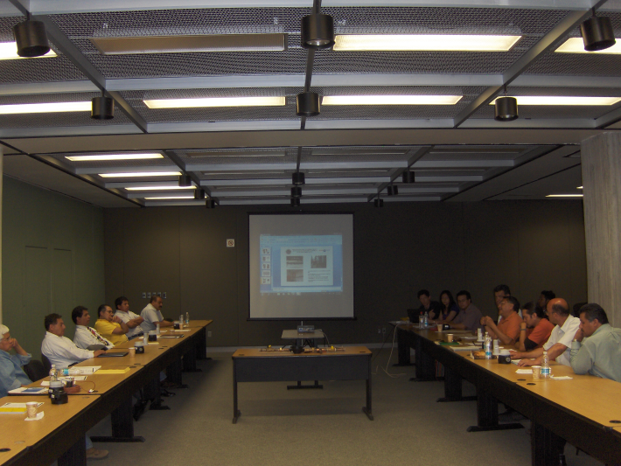
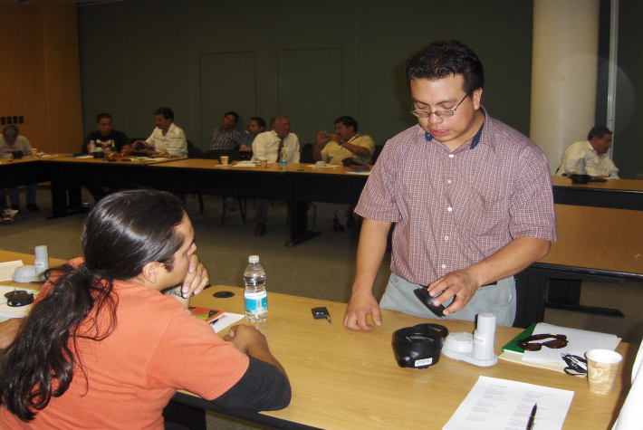
Gaceta
Programa de Taller Mayo 19, 20 y 21 / 26, 27 y 28
Día 1
16:30 – 17:00 Introducción (Ing. Daniel Rocha)
17:00 – 17:30 Lineamientos para lograr un uso eficiente del agua dentro de las dependencias M. en C. Cecilia Lartigue
17:30 – 17:45 Receso
17:45 – 19:00 Taller de diagnóstico sobre fuentes de desperdicio de agua en las dependencias
19:00 - 20:00 Taller de propuestas para un uso eficiente del recurso en las dependencias
Día 2
16:00 – 17:00 Técnicas de reparación de fugas
17:00 - 18:00 Procedimientos para dar mantenimiento a los fluxómetros (Empresa Sloan y Helvex)
18:00 – 19:00 Taller de conclusiones
Día 3
16:00 – 17:30 Mantenimiento a medidores de agua
17:30 – 18:30 Taller de conclusiones finales
Taller: Uso eficiente del Agua

Slide 4
Gaceta
Dependencias participantes
1er. Semana
2da. Semana
Patronato Universitario
Dirección General de Presupuesto
Dirección General de Servicios de Cómputo Académico
Facultad de Estudios Superiores, Plantel Iztacala
Colegio de Ciencias y Humanidades, Plantel Oriente
Escuela Nacional Preparatoria, Plantel No. 8
Instituto de Ingeniería
Instituto de Geología
Instituto de Investigaciones Económicas
Instituto de Investigaciones Biomédicas
Instituto de Investigaciones Materiales
Instituto de Investigaciones Jurídicas
Instituto de investigaciones Filosóficas
Consejos Académicos
Instituto de Geografía
Instituto de Investigaciones Filológicas
Instituto de ciencias del Mar y Limnología
Universum
Escuela Nacional de Música
Escuela Nacional de Artes Plásticas
Facultad de Química
Facultad de Ingeniería
Facultad de Derecho
Facultad de Filosofía
Dirección General de Publicaciones y Fomento Editorial
dirección de Actividades Deportivas y Recreativas
Dirección General de Administración Escolar
Centro de Enseñanza para Extranjeros
Facultad de Estudios Superiores, Plantel Aragón
Taller: Uso eficiente del Agua

Slide 5
Gaceta
Conclusiones
Crear un grupo de permanente de comunicación vía electrónica para intercambiar experiencias en la solución a problemas de agua en cada dependencia participante en PUMAGUA, coordinado por el Ing. Conrado Reyes, Instituto de investigaciones Económicas.
Se asignó un responsable de Reporte de fugas y Difusión de PUMAGUA.
Hacer solicitud de planos a la DGOyC , para atender y dar solución a la problemática interna de su red hidráulica.
Llevar a cabo reuniones de capacitación sobre muebles de baño con las empresas proveedoras para asesorar al personal de mantenimiento.
Regular la presión de la red hidráulica .
Instalar muebles de baño con sistemas de llaves de flujo de presión de agua que no puedan ser manipuladas por los usuarios.
Realizar un adecuado manejo de residuos y material peligrosos en laboratorios con asesoría de
La Facultad de Química.
Realizar recorridos periódicos (como medida preventiva), de supervisión y mantenimiento a las
instalaciones hidráulicas por personal de la dependencia.
En actividades de limpieza hacer mejor uso del agua con hidrolavadoras a presión (Karcher).
Utilizar aparatos y sistemas de enfriamiento y refrigeración con recirculación de agua.
Taller: Uso eficiente del Agua

Slide 6
Gaceta
Cuestionario sobre el contenido del Taller
*Cuestionario aplicado a 26 participantes
1.- ¿Cómo calificaría el contenido del taller,
asignando una calificación entre 1 y 10?
2.- ¿Qué temas fueron de su interés?
Taller: Uso eficiente del Agua
3.- ¿Qué temas no fueron de su interés? Todos fueron de interés

Slide 7
Gaceta
4.- ¿Qué aspectos le parecieron más útiles?
6.- ¿Cómo calificaría la presentación de los expositores?
Taller: Uso eficiente del Agua
5.- ¿Qué aspectos no le parecieron útiles? Todos fueron útiles

Slide 8
Gaceta
7.- Si la respuesta es “sí”. ¿Qué temas le interesaría trataran en él?
Temas de mayor propuesta:
Ahorro y suministro de agua. (5*)
Difusión de PUMAGUA, buscar publicidad para la misma y ejercer conciencia sobre la comunidad. (3*)
Tecnología existente en el mercado para ahorro y consumos de agua.(3*)
Prácticas de mantenimiento en las dependencias. (3*)
Integración de los problemas operativos de todos los participantes y proponer soluciones efectivas. (2*)
Tipos de tubería y válvulas para la red hidráulica. (2*)
Reunión y elaboración de un manual de mantenimiento por parte de PUMAGUA. (2*)
Muebles sanitarios PUMAGUA. (2*)
10.- ¿Tiene alguna sugerencia para algún seminario próximo?
Captación de agua de lluvia. (2*)
Edificios verdes.
Reinstalación de tubería en edificios viejos.
Acciones con la DGOyC para aprovechamiento de agua.
Ahorro de agua en el hogar.
Sistema de detección de fugas.
Prevención de fugas en la red hidráulica provocada por raíces de árboles.
Propuestas de difusión a todas las dependencias.
Equipos de medición de agua.
Muebles sanitarios ahorradores de agua.
Actualización de herramientas y equipos de trabajo.
Jardinería, selección y diseño de espacios.
Riesgo en la Salud por agua

